Slide 1
Ciclos. Loops. Bucles.
Programa tu Futuro
Julio 2020

Slide 2
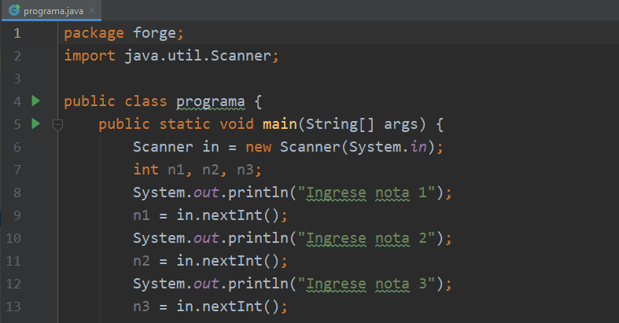
Motivación
Imagine que tiene que realizar un programa que pida la nota de 3 alumnos por pantalla.

Slide 3
Motivación
Imagine que tiene que realizar un programa que pida la nota de 10 alumnos por pantalla.
Imagine que tiene que realizar un programa que pida la nota de 50 alumnos por pantalla.
Imagine que tiene que realizar un programa que pida la nota de “infinitos” alumnos por pantalla.
Cómo lo resolvemos? Creamos tantas variables como necesitemos? Creamos tantos mensajes como necesitemos mostrar?

Slide 4
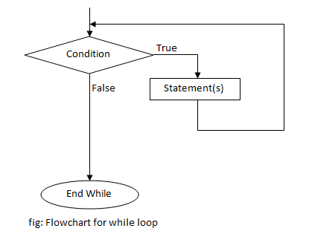
Ciclos
Corresponden a condiciones de control que permiten ejecutar código de manera repetitiva basadas en valores booleanos.
La condición se evalúa como si fuera un if. Sin embargo, la diferencia es que el bloque de código se ejecuta tantas veces hasta que la condición no sea verdadera.
Por ello, es de suma relevancia que la condición esté muy buen definida para no entrar a un bucle o ciclo infinito, o que el ciclo nunca se realice.

Slide 5
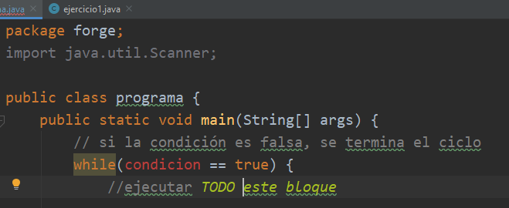
Ciclos -While
El bloque de código es ejecutado mientras (while) la condición sea verdadera. En caso contrario, el ciclo termina.
Puede darse el caso que un ciclo nunca se ejecute si la condición no es verdadera en un comienzo.

Slide 6
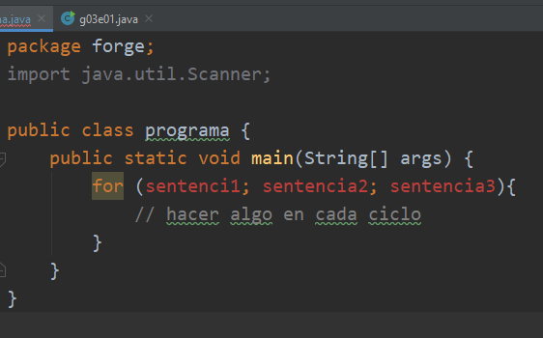
Ciclos - For
El bloque de código es ejecutado for (para) los valores de la condición.
sentencia1 es ejecutada cuando entra al ciclo (solo la primera vez)
sentencia2 define la condición para ejecutar una repetición del ciclo.
sentencia3 es ejecutada en cada término de ciclo

Slide 7
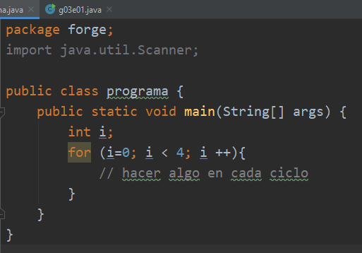
Ciclos - For
El bloque de código es ejecutado for (para) los valores de la condición.
sentencia1 es ejecutada cuando entra al ciclo (solo la primera vez)
sentencia2 define la condición para ejecutar una repetición del ciclo.
sentencia3 es ejecutada en cada término de ciclo

Slide 8
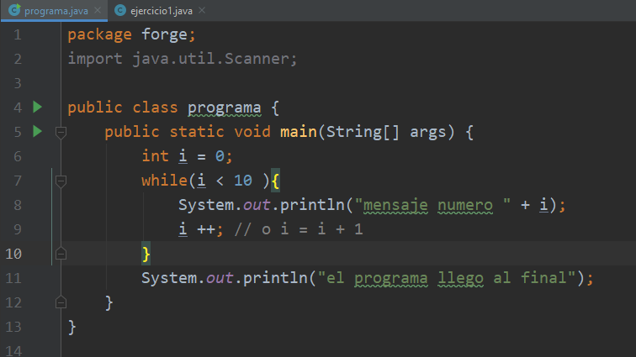
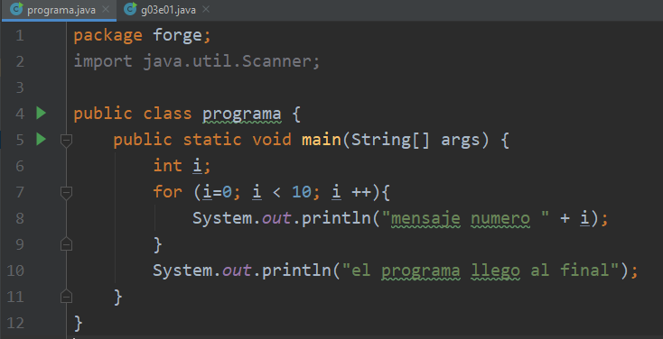
Ciclos - While y For
Ejemplo: Diseñe un programa que muestre 10 veces el mismo mensaje

Slide 9
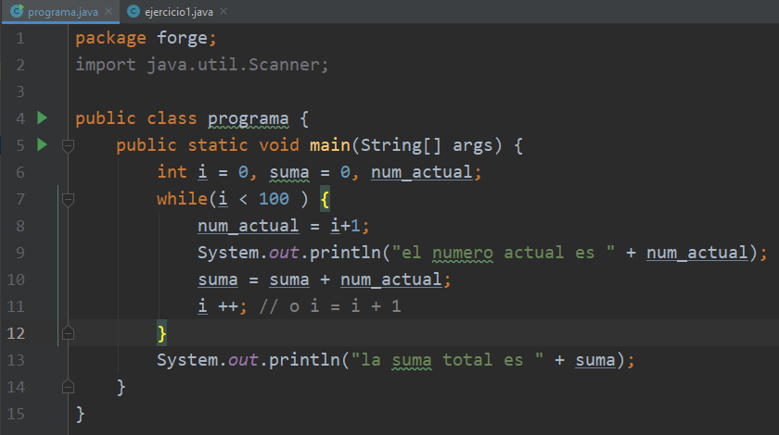
Ciclos - While y For
Ejemplo: Diseñe un programa que sume los número del 1 al 100

Slide 10
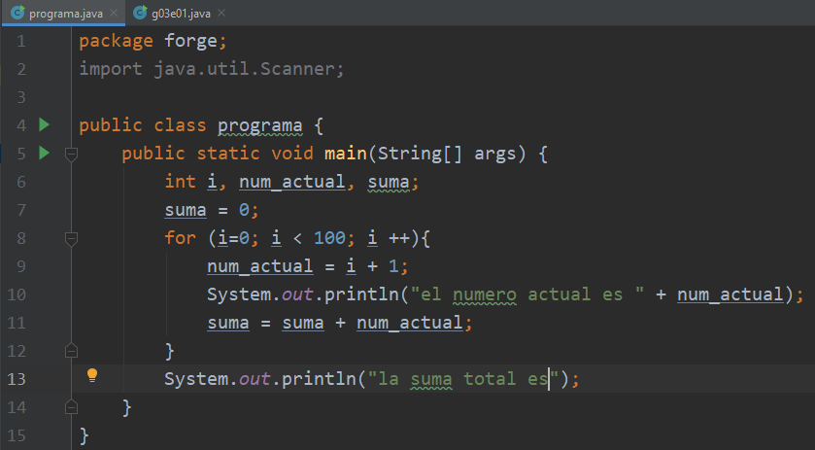
Ciclos - While y For
Ejemplo: Diseñe un programa que sume los número del 1 al 100

Slide 11
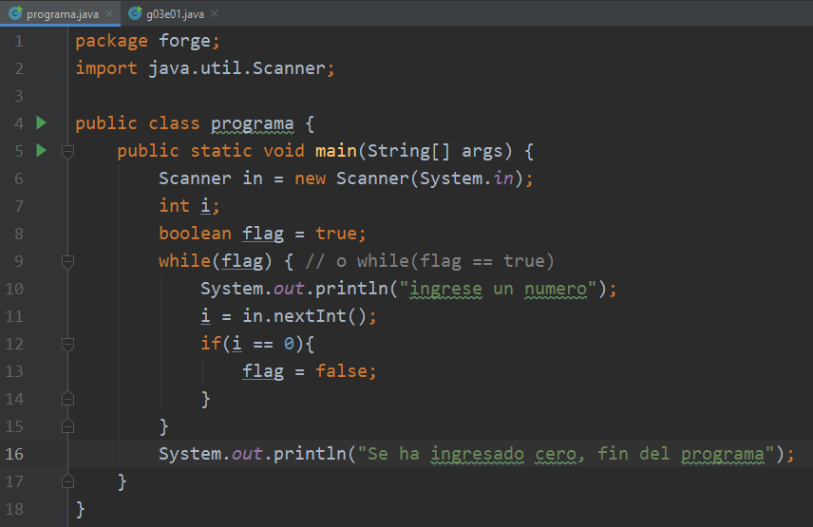
Ciclos - While y For
Ejemplo: Diseñe un programa solicite número hasta que se ingrese el 0

Slide 12
Ejercicios
Diseñe un programa que solicite 10 números. El programa debe mostrar cuántos números fueron pares e impares.
Diseñe un programa que solicite números hasta que sea ingresado el 0. El programa debe mostrar el promedio de todos los números ingresado.

Slide 13
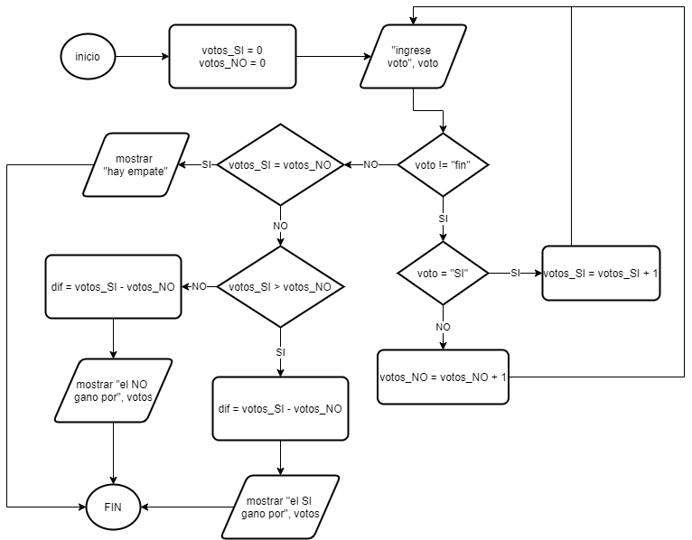
Ejercicios
Diseñe un programa que solicite números que permita llevar el conteo entre votos del SÍ y el NO. (ver diagrama de flujo)

